Slide 1
Тема: Определение результатов освоения ООП дошкольниками в соответствии с ФГОС.
Инновационный продукт:
Система педагогической диагностики/мониторинга в ДОО.
2015 год

Slide 2
Актуальность: ФГОС ДО
III. ТРЕБОВАНИЯ К УСЛОВИЯМ РЕАЛИЗАЦИИ ОСНОВНОЙ ОБРАЗОВАТЕЛЬНОЙ ПРОГРАММЫ ДОШКОЛЬНОГО ОБРАЗОВАНИЯ
3.2. Требования к психолого-педагогическим условиям реализации основной образовательной программы дошкольного образования.
3.2.3. Для решения образовательных задач может проводиться оценка индивидуального развития детей.
Такая оценка производится педагогом в рамках педагогической диагностики (или мониторинга).

Slide 3
Инновационность
Концепция проведения педагогического мониторинга разработана в соответствии с новыми условиями (ФГОС)
Созданная система проведения мониторинга универсальна

Slide 4
Фгт ----- фгос
фгос
Процедура мониторинга Без отрыва от образовательного процесса
● Направлена на индивидуализации образования (в том числе поддержки ребёнка, построения его образовательной траектории или профессиональной коррекции особенностей его развития);
● Напрвлена на оптимизации работы с группой детей.

Slide 5
* * * разработка системы проведения процедуры проведения мониторинга в ДОУ на основе аутентичной оценки * создание универсальной модели в соответствии с ФГОС
Теоретическая значимость

Slide 6
Цель:
Оценка индивидуального развития и динамики достижений ребенка

Slide 7
Задачи:
Индивидуализировать и оптимизировать работу с детьми;
Повысить профессиональную компетентность педагогов
Повысить педагогическую просвещенность родителей

Slide 8
Система
Сроки проведения педагогической диагностики/ мониторинга
Сентябрь - социально-возрастные нормативные характеристики ребенка,
Коррекция дальнейше работы
Январь
май

Slide 9
Этапы проекта
Сбор информации
МППК
Прогноз развития

Slide 10
КАРТА НАБЛЮДЕНИЙ ДЕТСКОГО РАЗВИТИЯ
№ п/п | Фамилия имя ребенка | Образовательная область |  |  |  |  |  |  |  |  |  |  |  |  | Итого
 |  | Социально-коммуникативное развитие |  |  | Познавательное развитие |  | Речевое развитие |  | Художественно-эстетическое развитие |  |  |  |  | Физическое развитие
 |  | Игровая деятельность | Трудовая деятельность, самообслуживание | Формирование основ безопасности | Формирование элементарных математических представлений | Формирование целостной картины мира, расширение кругозора. | Речевая деятельность | Восприятие художественной литературы | Изобразительная деятельность |  |  | Конструктивная деятельность | Музыкальная деятельность | Двигательная деятельность
 |  |  |  |  |  |  |  |  | Рисование | Лепка | Аппликация
Итого

Slide 11
Критерии оценок:
1 балл – большинство компонентов недостаточно развиты
2 балла – отдельные компоненты не развиты
3 балла – соответствует возрасту
4 балла – высокий уровень
ОПРЕДЕЛЕНИЕ УРОВНЯ ОСВОЕНИЯ РЕБЕНКОМ
ОБРАЗОВАТЕЛЬНОГО ПРОЦЕССА ПО ОБЛАСТЯМ
 | НИЗКИЙ УРОВЕНЬ РАЗВИТИЯ | СРЕДНИЙ УРОВЕНЬ РАЗВИТИЯ | ВЫСОКИЙ УРОВЕНЬ РАЗВИТИЯ
Показатель освоения ребенком образовательных областей | 12-24 | 25-36 | 36-48

Slide 12
Модель проведения педагогической диагностики/ мониторинга
1 ЭТАП:
(сбор и анализ результатов)
Наблюдения
Анализ продуктов дет.деятельности
Диагностические ситуации, задания
Беседы
Тест
ребенок
Принятие решения об изменении деятельности
воспитатели
2 ЭТАП:
МППС
специалисты ДОО
мониторинг
3 ЭТАП:
Прогноз развития

Slide 13
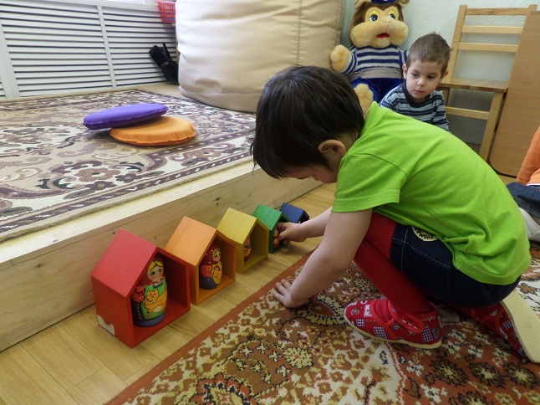
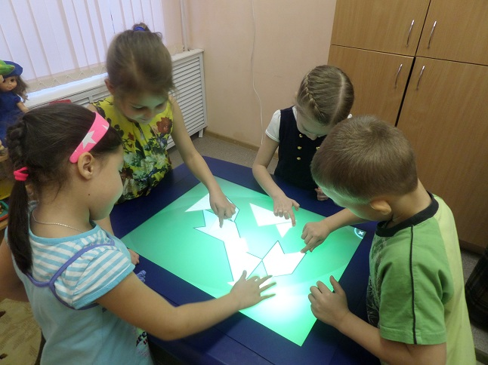
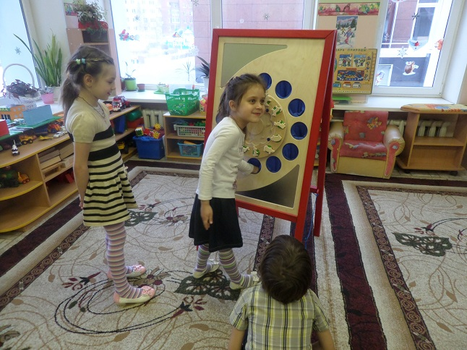
Универсальность

Slide 14
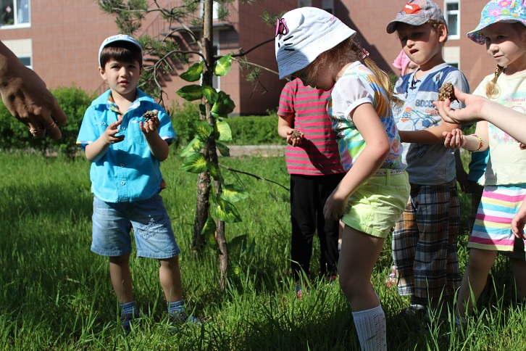
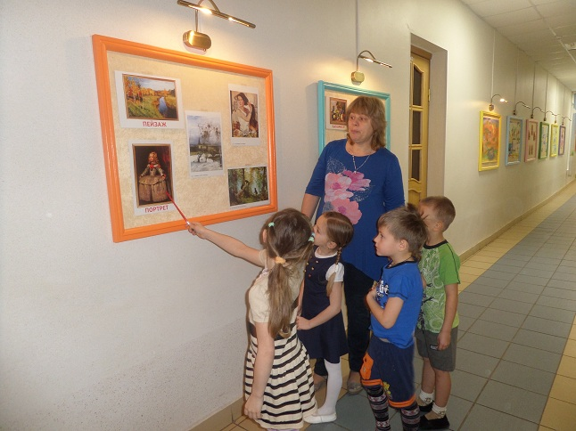
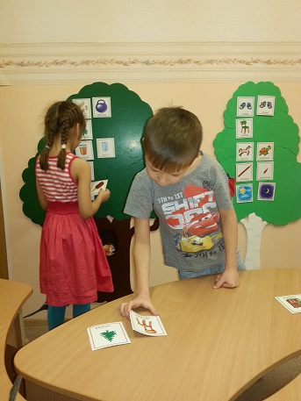
Эффективность

Slide 15
индивидуализации образования (в том числе поддержки ребёнка, построения его образовательной траектории или профессиональной коррекции особенностей его развития);
оптимизации работы с группой детей.
Результаты педагогического мониторинга могут использоваться
исключительно для решения образовательных задач:

Slide 16
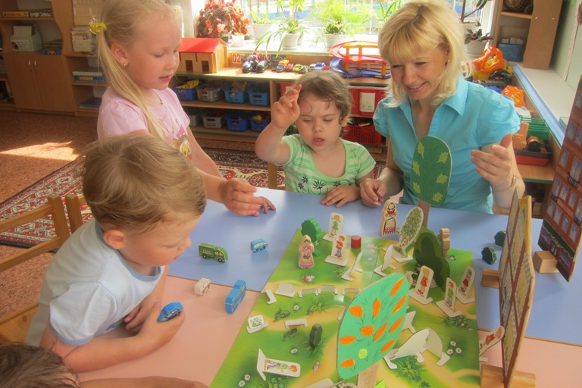

Slide 17
Благодарим за внимание!

Slide 18
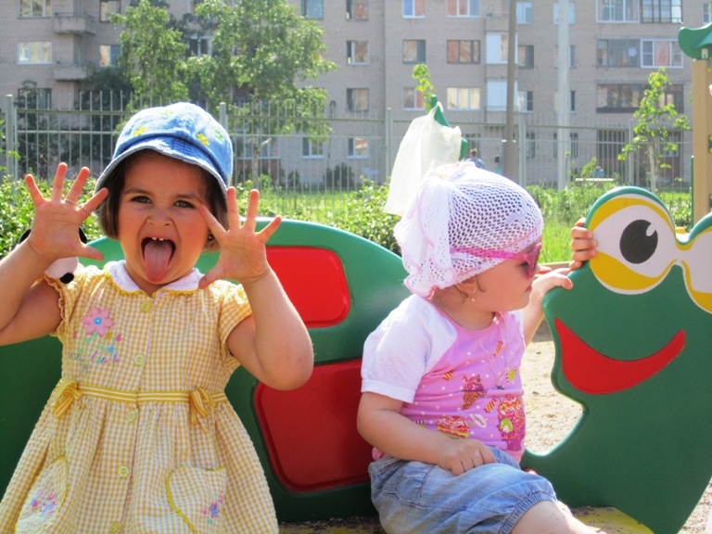

Slide 19
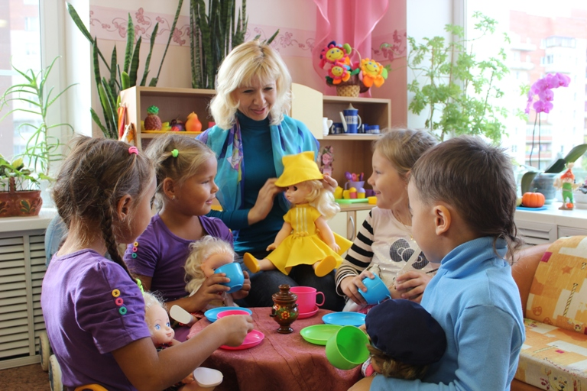

Slide 20
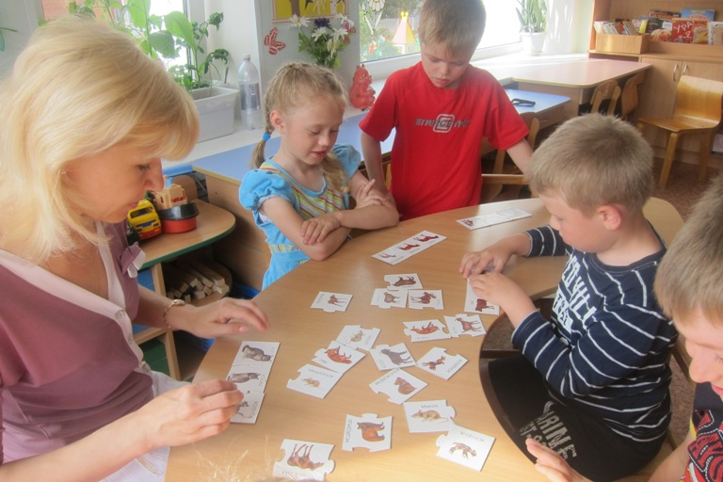

Slide 21
